Slide 1
Árvores Balanceadas AVL
Proposta em 1962
AVL(Adelson-Velskii e Landis)

Slide 2
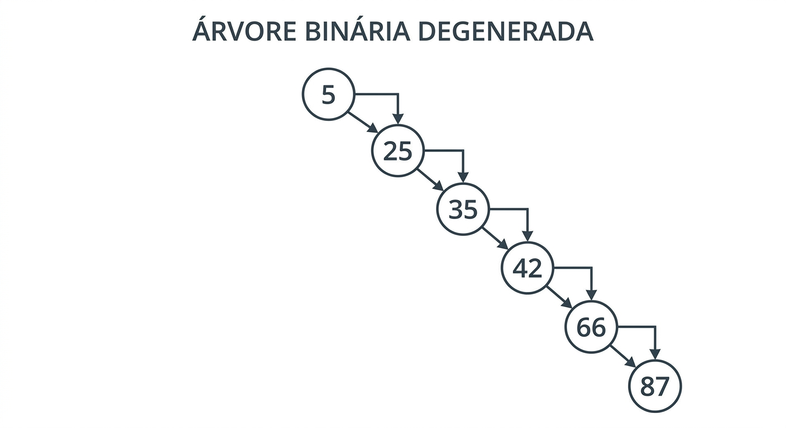

Slide 3
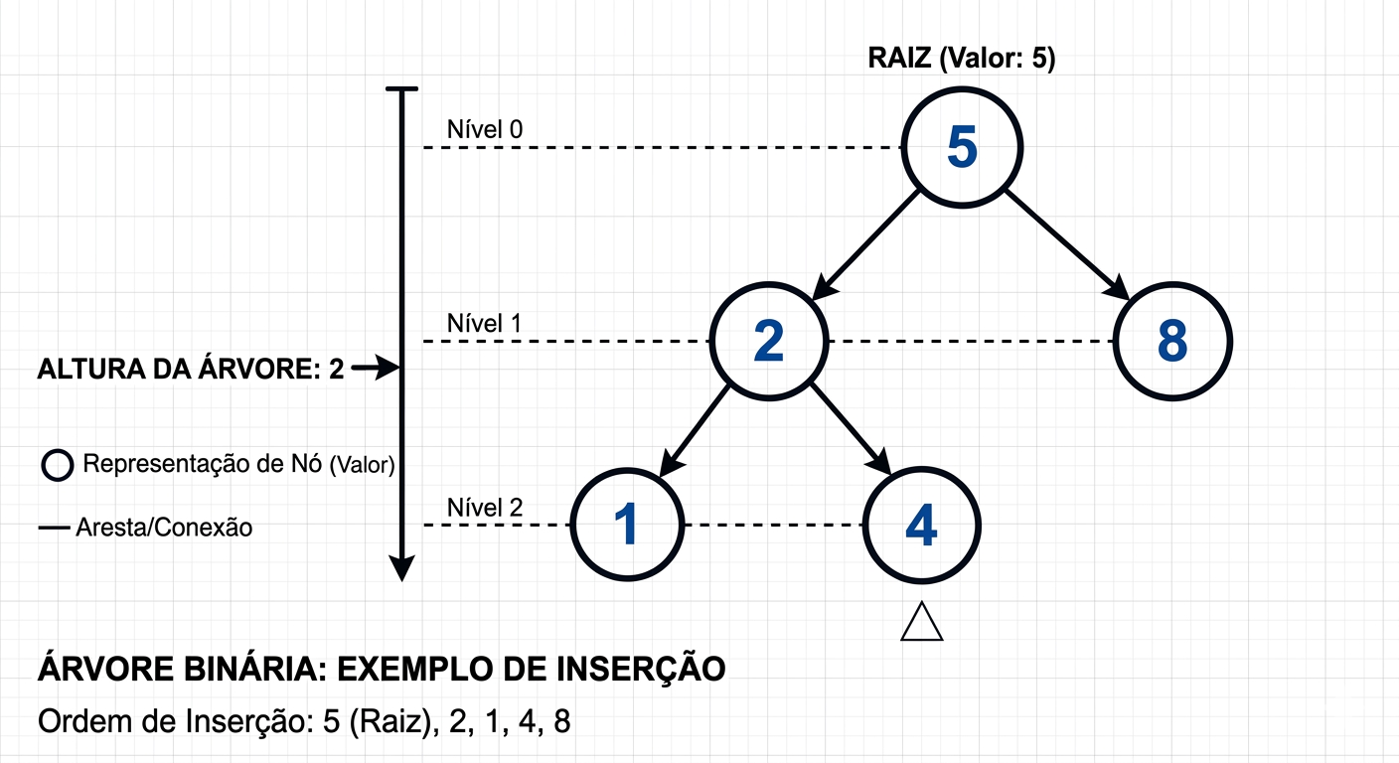

Slide 4
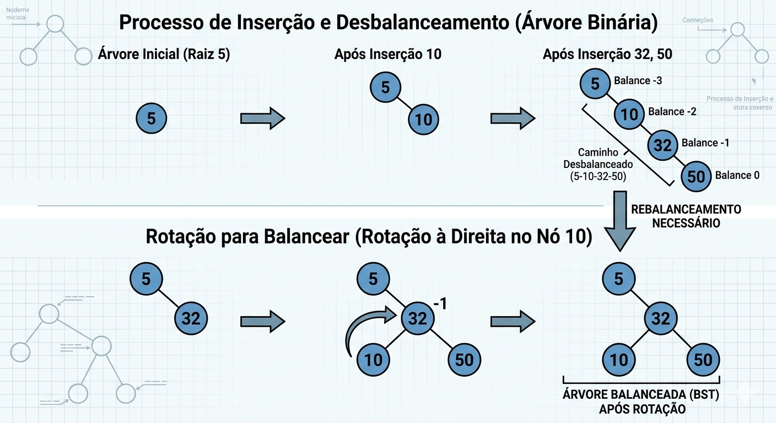

Slide 5
